Slide 1
Trabalho MC536
Matheus Rotta Alves (184403)
Douglas Matos Gomes

Slide 2
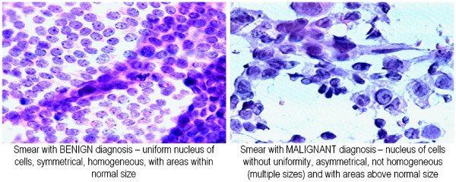
Overview
Dataset sobre tumores na mama;
Características escalares (raio, perímetro);
Características visuais (compactude, simetria).

Slide 3
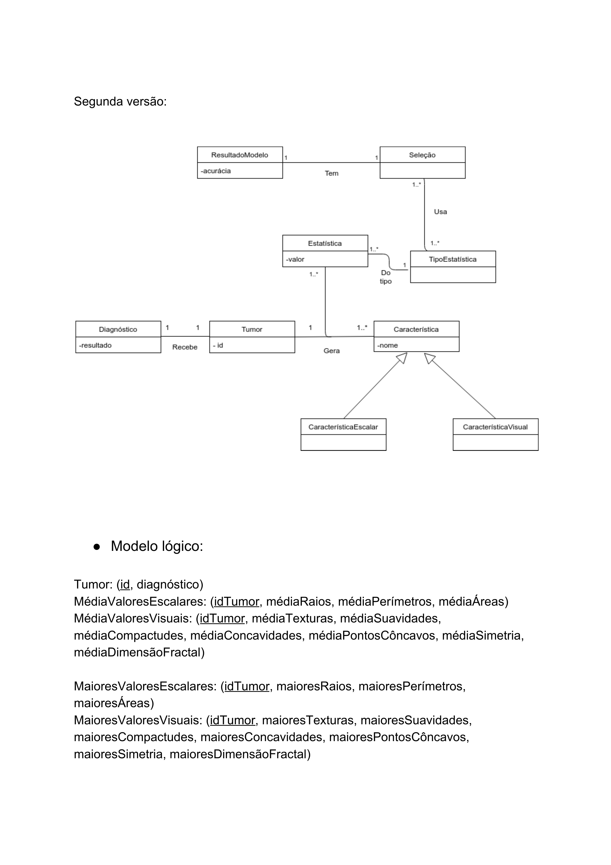
Modelo Conceitual

Slide 4
Modelo Lógico
Tumor: (idTumor, diagnóstico);
MédiaValoresEscalares: (idTumor, médiaRaios, médiaPerímetros, médiaÁreas);
MédiaValoresVisuais: (idTumor, médiaTexturas, médiaSuavidades, médiaCompactudes, médiaConcavidades, médiaPontosCôncavos, médiaSimetria, médiaDimensãoFractal);
Equivalentemente para desvio padrão e maiores valores.

Slide 5
Etapa 2 (análise com SQL)
Buscou-se avaliar a capacidade de algumas características de separar o dataset em diagnósticos benignos ou malignos.
Exemplo de query executada na etapa 2:
select t.Diagnostico, count(*)
from MediaValoresEscalares me, MediaValoresVisuais mv, Tumor t
where t.Id = me.idTumor
and mv.idTumor = me.idTumor
and me.mediaRaios > 15
and mv.mediaTexturas > 15 group by t.Diagnostico;

Slide 6
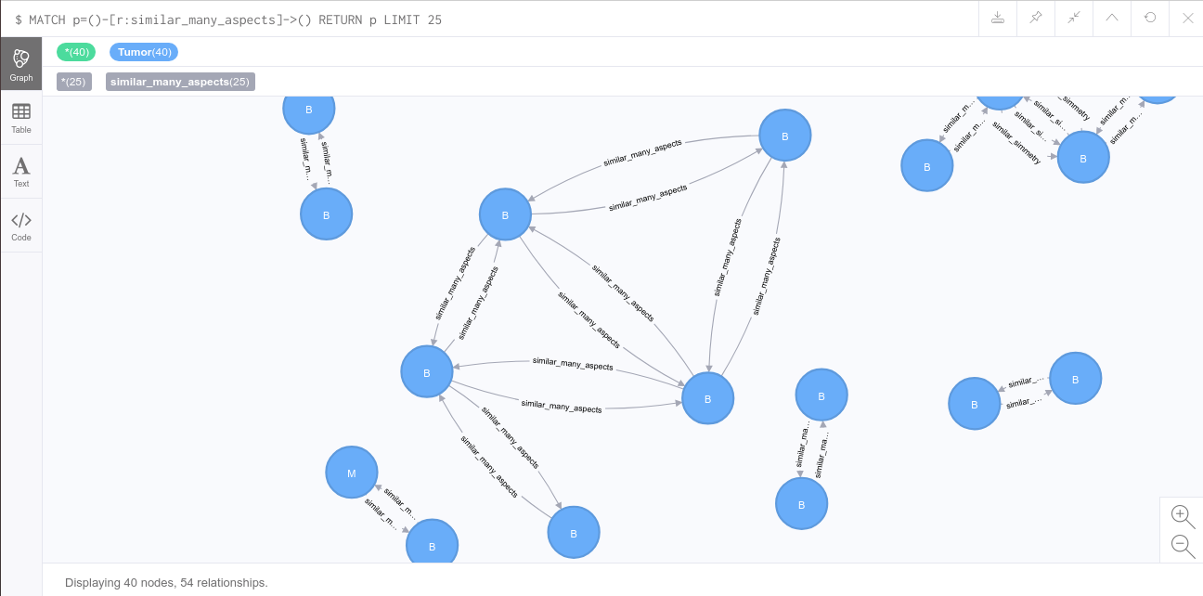
Etapa 3 (Análise com grafos - Neo4j)
Buscou-se analisar visualmente a clusterização de tumores parecidos criando-se arestas entre nós semelhantes:

Slide 7
Etapa 3 (Análise com grafos - Neo4j)
Exemplo de query executada na etapa 3 (cypher):
MATCH (a:mediaVisuais)
MATCH (b:mediaVisuais)
MATCH (e:mediaEscalares)
MATCH (f:mediaEscalares)
WHERE (abs(toFloat(a.mediaSimetria) - toFloat(b.mediaSimetria)) < 0.1
and abs(toFloat(a.mediaTexturas) - toFloat(b.mediaTexturas)) < 0.1
and abs(toFloat(a.mediaCompactudes) - toFloat(b.mediaCompactudes)) < 0.1
and abs(toFloat(e.mediaRaios) - toFloat(f.mediaRaios)) < 0.1
and a <> b and e <> f and a.idTumor = e.idTumor and b.idTumor = f.idTumor)
MATCH(c:Tumor)
MATCH(d:Tumor)
WHERE(c.Id = a.idTumor and d.Id = b.idTumor)
CREATE (c)-[r:similar_many_aspects]->(d)

Slide 8

Etapa 4 - (xQuery/XML)
Foi necessário converter os dados de CSV para XML, e as queries foram executadas online no “http://try.zorba.io/”.
Buscou-se novamente analisar clusterização, mas dessa vez apenas em pares, usando xQuery.

Slide 9
Etapa 4 - (xQuery/XML)
Exemplo de query executada na etapa 4:
let $fichariodoc := doc('mydoc.xml')
for $i in ($fichariodoc//tumor)
for $j in ($fichariodoc//tumor)
where (abs(data($i/mean_symmetry) - data($j/mean_symmetry)) < 0.002 and abs(data($i/mean_concave_points) - data($j/mean_concave_points)) < 0.002 and ($i != $j))
return
<dupla>
<primeiro>{data($i/diagnosis)}</primeiro>
<segundo>{data($j/diagnosis)}</segundo>
</dupla>

Slide 10
Etapa 4 - (xQuery/XML)
Resultado:
<dupla><primeiro>B</primeiro><segundo>B</segundo></dupla><dupla><primeiro>M</primeiro><segundo>B</segundo></dupla><dupla><primeiro>B</primeiro><segundo>B</segundo></dupla><dupla><primeiro>B</primeiro><segundo>B</segundo></dupla><dupla><primeiro>B</primeiro><segundo>M</segundo></dupla><dupla><primeiro>B</primeiro><segundo>B</segundo></dupla><dupla><primeiro>B</primeiro><segundo>B</segundo></dupla><dupla><primeiro>B</primeiro><segundo>B</segundo></dupla><dupla><primeiro>B</primeiro><segundo>B</segundo></dupla><dupla><primeiro>B</primeiro><segundo>B</segundo></dupla>
Ou, para conseguirmos ler (B – benigno, M - maligno):
BB MB
BB BB
BM BB
BB BB
BB BB

